Slide 1
面積、人口における適した土地の策定
4S炉の性能
電気出力10MW-50MW級
小型のナトリウム冷却高速炉
最初に装荷した燃料を交換することなく30年間運転可能
自然現象を活用した安全設計（人的操作がなくても自然に炉停止・除熱）
静的機器（電磁ポンプ等）の採用によるメンテナンス低減
水から水素を製造するシステムと接続可能
出力規模が10MW-50MW級の4s炉が適している島の大きさを探り、世界にどの程度適した島があるのかを調べた。

Slide 2
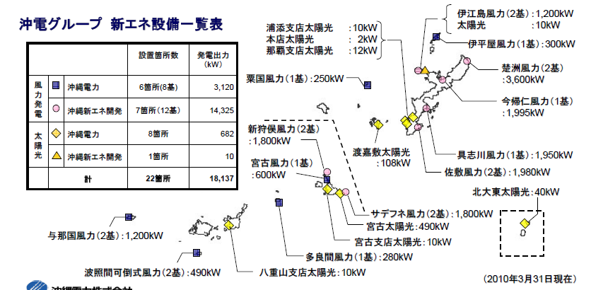
宮古島
 |  | kW
宮古島 | 風力発電 | 4200
 | 火力発電 | 61500
 | ガスタービン発電 | 15000
 | 合計 | 80700
面積 | 総人口 | 人口密度
204.57km² | 52236人 | 255人/km²
http://www.toshiba.co.jp/about/press/2010_01/pr_j1802.htm
http://www.okiden.co.jp/shared/pdf/ir/pi_report/pi_re_100907_00.pdf

Slide 3
沖縄本土と比較すると
kWh/year | MW |  | 面積,km². | 総人口, 万人 | 人口密度, 人/km².
7478367000 | 856.0401786 |  | 1,207.87 | 122 | 1010
設備容量は
 |  | KW
火力発電所 | 汽力発電所 | 1,467,000
 | ガスタービン発電所 | 291,000
 | 内燃力発電所 | 158,125
 | 合計 | 1,916,125
1,916 MW
以上の推論によると設備容量10-50 MWの4sを最大限に活かすための条件
人口密度200人/km²と考えたとき沖縄の面積の1/10程度の島が考えられる
仮に人口密度の上限を200と定めると面積が100～150 km²程度の島が適していることになる。

